Slide 1
回顾
黑体辐射的经典解释困难
普朗克数学手段描述
爱因斯坦的光电效应学说
爱因斯坦的说法具有朴实性吗？

Slide 2
1920年，美国物理学家康普顿在观察X 射线被物质散射时，发现散射线中含有波长发生了变化的成分——散射束中除了有与入射束波长 λ₀ 相同的射线，还有波长 λ > λ₀ 的射线.

Slide 3
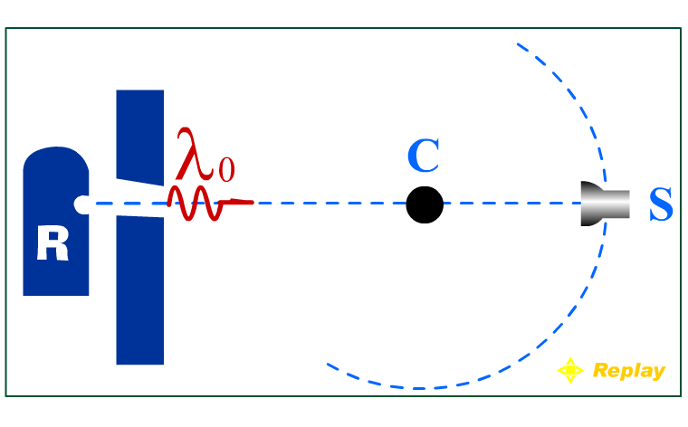
一 实验装置

Slide 4

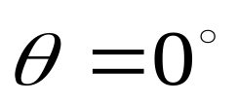
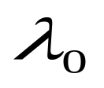
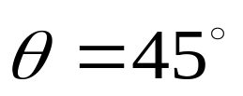
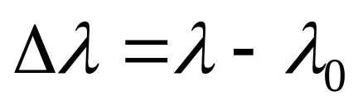




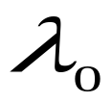
二 实验结果
（相对强度）
1 波长的偏移
( ) 与
散射角有关.
2 与散射物体无关.
（波长）

Slide 5
三 经典理论的困难
按经典电磁理论，带电粒子受到入射电磁波的作用而发生受迫振动，从而向各个方向辐射电磁波，散射束的频率应与入射束频率相同，带电粒子仅起能量传递的作用.
可见，经典理论无法解释波长变长的散射线.

Slide 6




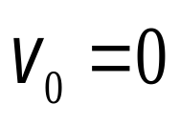





四 量子解释
1 物理模型
光子
光子
电子
电子
入射光子（ X 射线或 射线）能量大 .
范围为：

Slide 7

电子热运动能量 ，可近似为静止电子.
光子
光子
电子
电子
固体表面电子束缚较弱，视为近自由电子.
电子反冲速度很大，用相对论力学处理.

Slide 8
2 定性分析
(1)入射光子与散射物质中束缚微弱的电子弹性碰撞时，一部分能量传给电子，散射光子能量减少，频率下降、波长变大.
(2)光子与原子中束缚很紧的电子发生碰撞，近似与整个原子发生弹性碰撞时，能量不会显著减小，所以散射束中出现与入射光波长相同的射线.

Slide 9
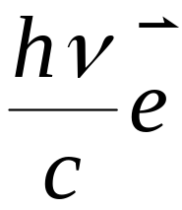
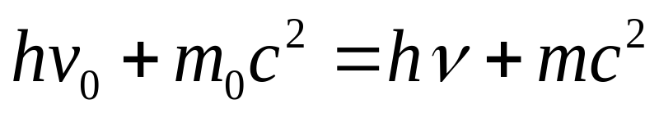
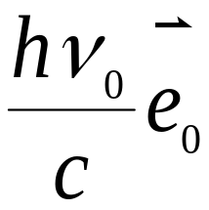

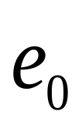
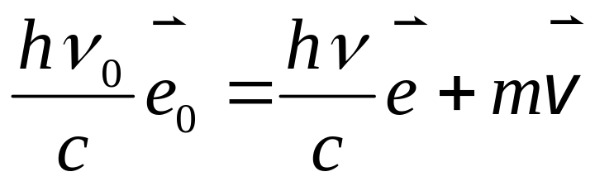
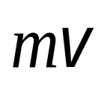
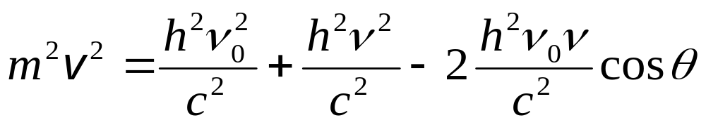
3 定量计算
能量守恒
动量守恒

Slide 10
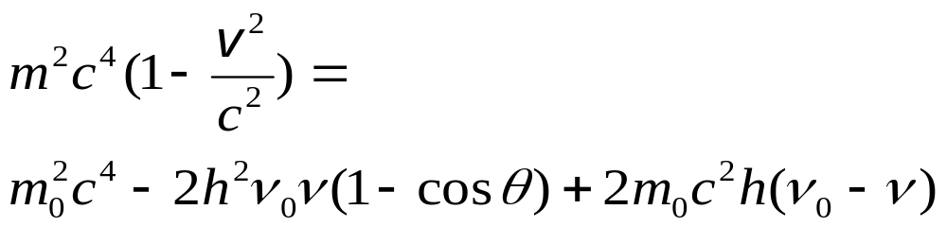
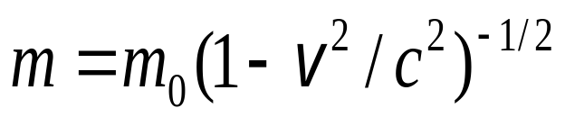
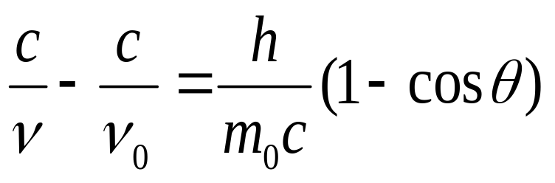
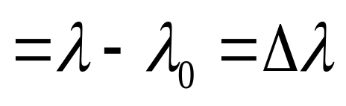

Slide 11
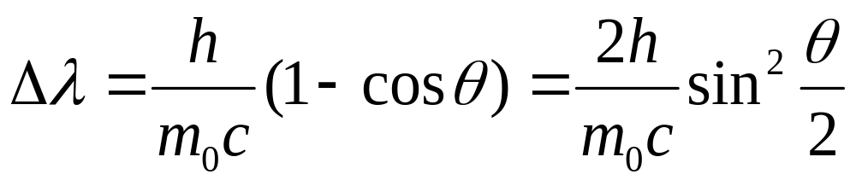
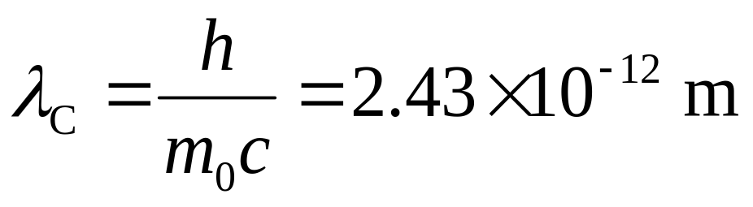
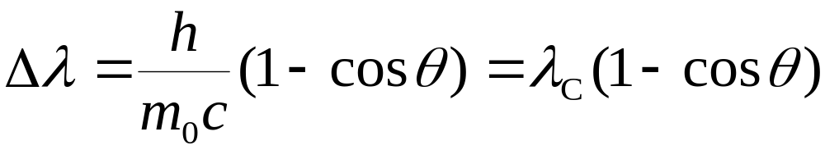
康普顿波长
康普顿公式

Slide 12
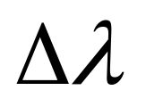

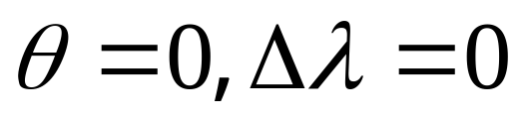
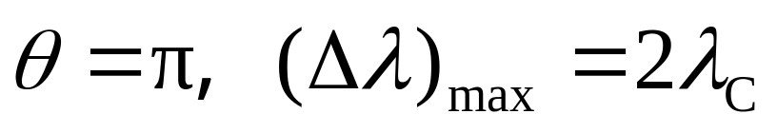
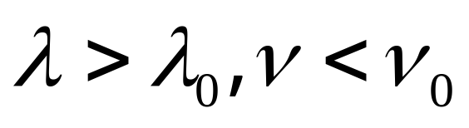
4 结论
散射光波长的改变量 仅与 有关.
散射光子能量减小

Slide 13
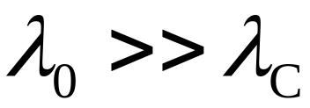
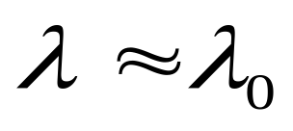
5 讨论
光具有波粒二象性
一般而言，光在传递过程中，波动性较为显著；光与物质相互作用时，粒子性比较显著.
若 则 ，可见光观察不到康普顿效应.

Slide 14
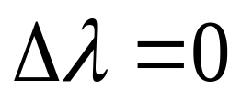
与 的关系与物质无关， 是光子与近自由电子间的相互作用.
散射中 的散射光是因光子与紧束缚电子的作用. 原子量大的物质，其电子束缚较强，因而康普顿效应不明显.

Slide 15
6 物理意义
光子假设的正确性，狭义相对论力学的正确性 .
微观粒子的相互作用也遵守能量守恒和动量守恒定律.

Slide 16
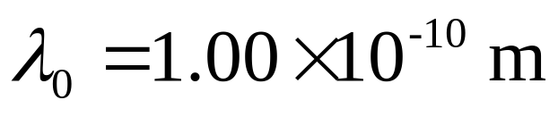
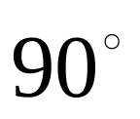
例1 波长 的 X 射线与静止的自由电子作弹性碰撞，在与入射角成
角的方向上观察， 问：
（1）散射波长的改变量 为多少？
（2）反冲电子得到多少动能？
（3）在碰撞中，光子的能量损失了多少？

Slide 17
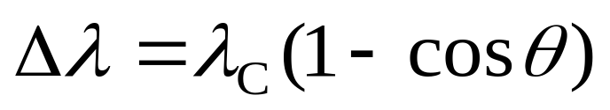
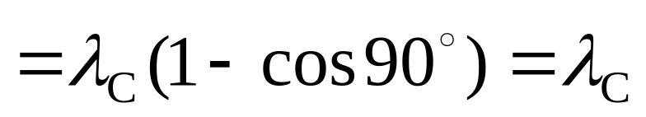
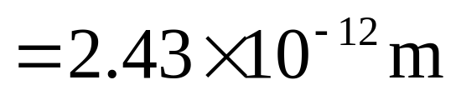
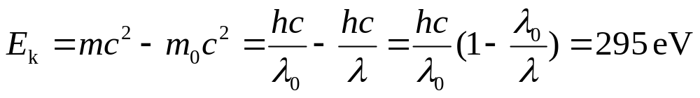

解
（1）
（2） 反冲电子的动能
（3） 光子损失的能量＝反冲电子的动能

Slide 18
一 德布罗意假设 (1924 年)
光学理论发展历史表明，曾有很长一段时间，人们徘徊于光的粒子性和波动性之间，实际上这两种解释并不是对立的，量子理论的发展证明了这一点. 20世纪初发展起来的光量子理论，似过于强调粒子性，德布罗意企盼把粒子观点和波动观点统一起来，给予“量子”以真正的涵义.

Slide 19
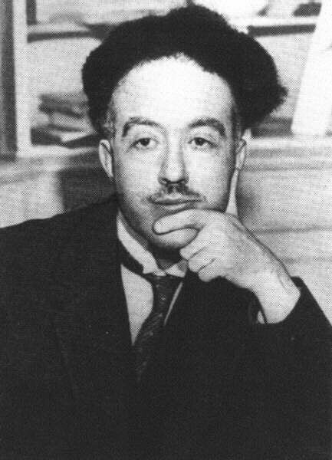

德布罗意（1892 — 1987）
法国物理学家
1924年他在博士论文《关于量子理论的研究》中提出把粒子性和波动性统一起来. 5年后为此获得诺贝尔物理学奖.爱因斯坦誉之为“揭开一幅大幕的一角”.
它为量子力学的建立提供
了物理基础.

Slide 20
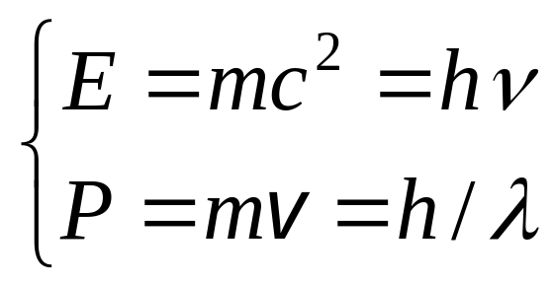
思想方法 自然界在许多方面都是明显地对称的，德布罗意采用类比的方法提出物质波的假设 .
德布罗意假设：实物粒子具有波粒二象性
粒子性
波动性

Slide 21
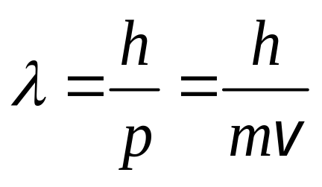
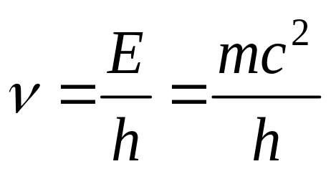
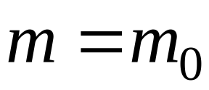

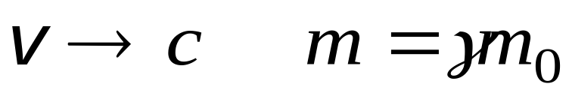
德布罗意公式
这种波称为德布罗意波或物质波
(1)若 则
注 意
若 则

Slide 22

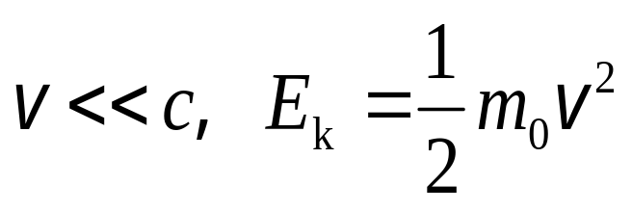
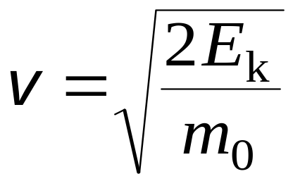
(2)宏观物体的德布罗意波长小到实验难以测量的程度，因此宏观物体仅表现出粒子性.
例1 一束电子中，电子的动能 ，求此电子的德布罗意波长 .
解

Slide 23
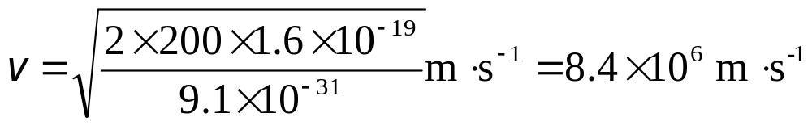
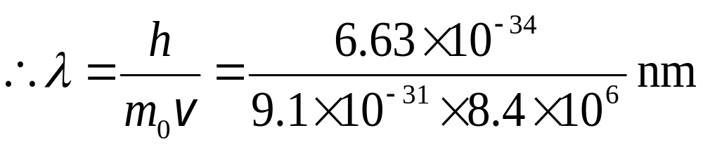

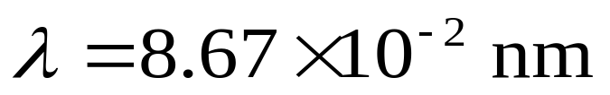
此波长的数量级与 X 射线波长的数量级相当.

Slide 24






二 德布罗意波的实验证明
1 戴维孙 - 革末电子衍射实验（1927年）
电子枪
K
检测器
电子束
散射线
35 54 75
M
当散射角 时
电流与加速电压曲线
电子被镍晶体衍射实验

Slide 25
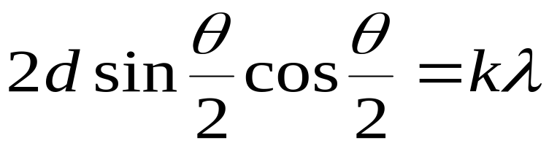



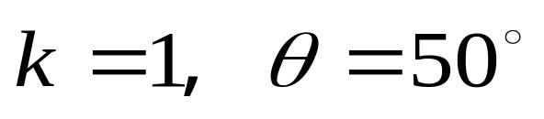

电子束在单晶晶体上反射的实验结果符合X射线衍射中的布拉格公式.
相邻晶面电子束反射射线干涉加强条件:
. . . . . . . .
. . . . . . . .
. . . . . . . .

Slide 26
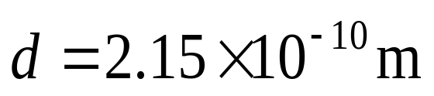
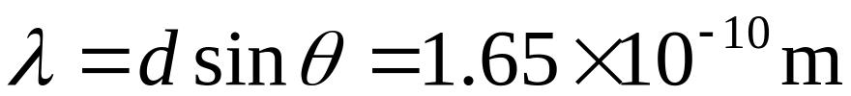
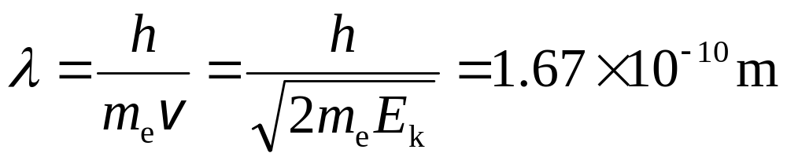

镍晶体
电子波的波长

Slide 27



当 时， 与实验结果相近.

Slide 28





2 G . P . 汤姆孙电子衍射实验 ( 1927年 )
电子束穿越多晶薄片时出现类似X射线在多晶上衍射的图样.
电子束透过多晶铝箔的衍射
K

Slide 29
三 应用举例
1932年鲁斯卡成功研制了电子显微镜 ；
1981年宾尼希和罗雷尔制成了扫描隧穿显微镜.

Slide 30
四 德布罗意波的统计解释
经典粒子 不被分割的整体，有确定位置和运动轨道 .
经典的波 某种实际的物理量的空间分布作周期性的变化，波具有相干叠加性 .
二 象 性 要求将波和粒子两种对立的属性统一到同一物体上 .

Slide 31

1 从粒子性方面解释
单个粒子在何处出现具有偶然性；大量粒子在某处出现的多少具有规律性. 粒子在各处出现的概率不同.
电子束
狭缝
电子的单缝衍射

Slide 32
2 从波动性方面解释
电子密集处，波的强度大；电子稀疏处，波的强度小.
电子束
狭缝
电子的单缝衍射

Slide 33
3 结论(统计解释)
在某处德布罗意波的强度与粒子在该处附近出现的概率成正比 .
1926 年玻恩提出，德布罗意波为概率波.

Slide 34

海森伯(W.K.Heisenberg，1901—1976）
德国理论物理学家. 建立了新力学理论的数学方案，为量子力学的创立作出了贡献.
1927年提出“不确定关系”，为核物理学和（基本）粒子物理学准备了理论基础；于1932年获得诺贝尔物理学奖.

Slide 35






一 海森伯坐标和动量的不确定关系
用电子衍射说明不确定关系
电子经过缝时的位置不确定
一级最小衍射角
电子的单缝衍射实验

Slide 36




电子经过缝后 x 方向动量不确定
电子的单缝衍射实验

Slide 37



考虑衍射次级有
海森伯于 1927 年提出不确定原理
对于微观粒子不能同时用确定的位置和确定的动量来描述 .
不确定关系

Slide 38


物理意义
(1) 微观粒子同一方向上的坐标与动量不可同时准确测量，它们的精度存在一个终极的不可逾越的限制 .
(2)不确定的根源是“波粒二象性”这是微观粒子的根本属性 .
(3) 对宏观粒子，因 很小， 可视为位置和动量能同时准确测量 .

Slide 39
对于微观粒子，h 不能忽略， Δx、Δp_{x} 不能同时具有确定值 . 此时，只有从概率统计角度去认识其运动规律 . 在量子力学中，将用波函数来描述微观粒子.
不确定关系是量子力学的基础.

Slide 40




例 1 质量10 g 的子弹，速率 .
其动量的不确定范围为动量的 (这在宏观范围是十分精确的 ) ， 该子弹位置的不确定量范围为多大？
解 子弹的动量
动量的不确定范围

Slide 41



位置的不确定范围
例2 一电子具有 的速率， 动量的不确范围为动量的 0.01% (这也是足够精确的了)，则该电子的位置不确定范围有多大？

Slide 42



解 电子的动量
动量的不确定范围
位置的不确定范围

